Slide 1
Определение локации объекта на основании метаданных фотографии в Exif
Участники проекта: Мухин Иван, Перепелкин Ярослав, Отческов Семен
Научный руководитель:
Кустикова Валентина

Slide 2
Введение
Что такое Exif?
Exchangeable Image File Format (Exif) – стандарт, который позволяет добавлять метаданные к цифровым изображениям и медиафайлам
Примеры метаданных: модель камеры, дата и время съемки, геотеги
Зачем решать задачу поиска ближайшей локации?
Основа для более сложных задач (например, навигация)
Отсутствие универсального программного решения

Slide 3
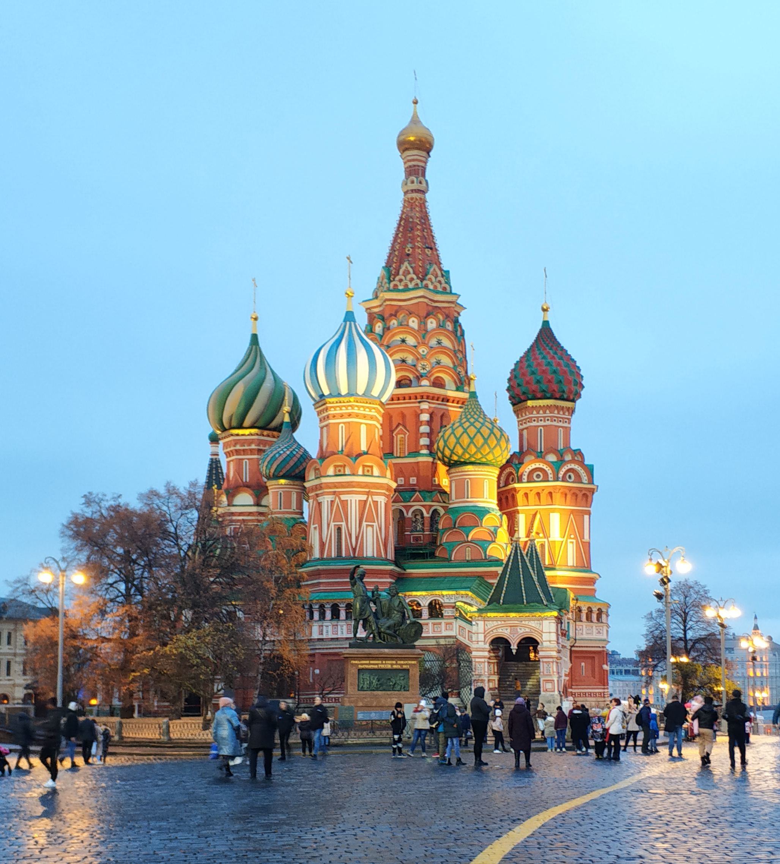
Цель
Цель – разработать прототип программной системы, который решает задачу поиска ближайшей локации
Москва
Киров
…
Москва
Тверь
Метаданные в Exif
Широта и долгота
Время
…
База локаций
Населенный пункт
Широта
Долгота
Альтернативные имена
…
Ближайшая локация

Slide 4
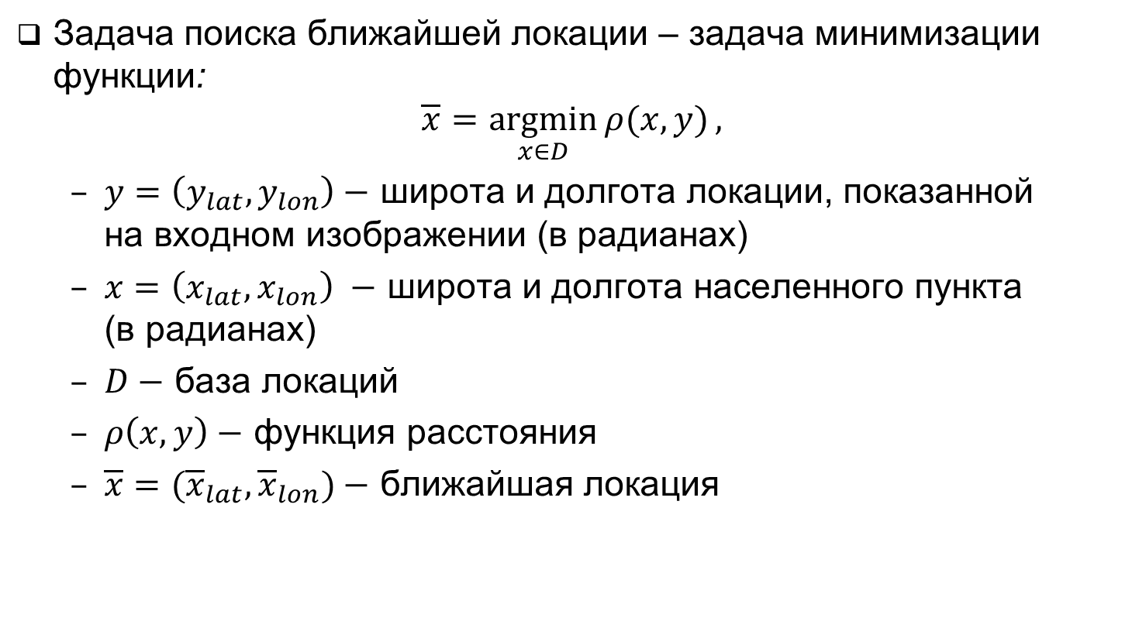
Постановка задачи
Задача поиска ближайшей локации – задача минимизации функции:
$$\overline{x}=\underset{x∈D}{argmin}{ρ(x, y)},$$
$y=\left(y_{lat}, y_{lon}\right)−$ широта и долгота локации, показанной на входном изображении (в радианах)
$x=\left(x_{lat}, x_{lon}\right) −$ широта и долгота населенного пункта (в радианах)
$D−$ база локаций
$ρ\left(x,y\right)−$ функция расстояния
$\overline{x}=({\overline{x}}_{lat},{\overline{x}}_{lon})−$ ближайшая локация

Slide 5
Алгоритм решения
Извлечение метаданных из Exif
Загрузка базы локаций
Поиск ближайшей локации

Slide 6
Проблемы
Как извлечь метаданные из Exif?
Использование библиотек сторонних разработчиков
Где взять базу локаций?
Поиск открытых источников, конвертация в нужный формат
Как вычислить расстояние между координатами текущей локации на фото и локаций в базе?
Вычисление расстояния на сферической поверхности (в предположении, что радиус Земли везде одинаковый)
Как обеспечить быструю загрузку базы локаций?
Использование библиотек сторонних разработчиков

Slide 7
Библиотеки для извлечения метаданных из Exif
Библиотека | API | Лицензия | Особенности
TinyEXIF [github.com/cdcseacave/TinyEXIF] | C++ | Не указана | Легковесная
exif [gitlab.com/TNThieding/exif] | Python | MIT | Устанавливается как pip-пакет
exif-parser [github.com/bwindels/exif-parser] | JavaScript | MIT | Система тестов
ExifReader [github.com/mattiasw/ExifReader] | JavaScript | MPL-2.0 | Поддержка других метаданных и различных файловых расширений

Slide 8
Базы локаций
База | Атрибуты | Размер | Лицензия
Города России [TimeIn] | Идентификатор записи (id) Страна (country) Город (city) Широта (latitude) Долгота (longitude) | 343 | Не определена
Города мира [World Cities Database] | Идентификатор записи (id) Страна (country) Город (city) Широта (latitude) Долгота (longitude) | 48 056 | Creative Commons Attribution 4.0
Города с численностью населения 1000 и более [Geonames] | Идентификатор записи (id) Страна (country) Город (city) Широта (latitude) Долгота (longitude) Альтернативные названия (alt_names) | 147 043 | CC BY 4.0

Slide 9
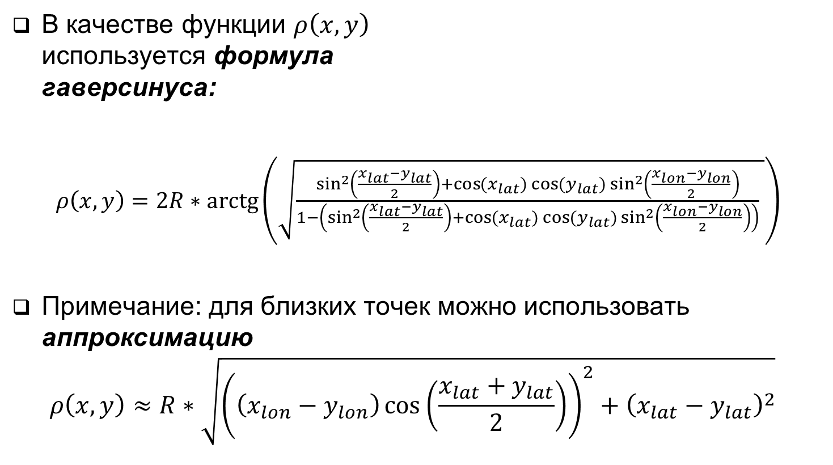




Вычисление расстояния
В качестве функции $ρ\left(x, y\right)$ используется формула гаверсинуса:
$ρ\left(x,y\right)=2R∗arctg\left(\sqrt{\frac{\sin^{2}\left(\frac{x_{lat}−y_{lat}}{2}\right)+\cos{{(x}_{lat})}\cos{(y_{lat})}\sin^{2}\left(\frac{x_{lon}−y_{lon}}{2}\right)}{1−\left(\sin^{2}\left(\frac{x_{lat}−y_{lat}}{2}\right)+\cos{(x_{lat})}\cos{(y_{lat})}\sin^{2}\left(\frac{x_{lon}−y_{lon}}{2}\right)\right)} }\right)$
Примечание: для близких точек можно использовать аппроксимацию
$$ρ\left(x,y\right)≈R∗\sqrt{{\left(\left(x_{lon}−y_{lon}\right)\cos\left(\frac{x_{lat}+y_{lat}}{2}\right)\right)}^{2}+{\left(x_{lat}−y_{lat}\right)}^{2}}$$
$$(y_{lat},y_{lon})$$
$$ρ(x,y)$$
$$(x_{lat},x_{lon})$$
$$R$$

Slide 10
Библиотеки для загрузки базы локаций
Библиотека | Лицензия | API | Особенности
FlatBuffers [github.com/google/ flatbuffers] | Apache 2.0 | Схема .fbs; генерация кода | Максимальная скорость чтения без десериализации При изменении структуры данных нужно обновлять схему и код
ProtoBuf [github.com/protocol buffers/protobuf] | Собственное соглашение | Схема .proto; генерация кода | Компактный и быстрый способ хранения При изменении структуры данных нужно обновлять схему и код
Apache Avro [github.com/apache/ avro] | Apache 2.0 | Схема JSON; сериализация без генерации кода | Поддерживает эволюцию схем Можно читать старые/новые версии данных без пересборки

Slide 11
Программная реализация
Приложение
Структуры данных
Модуль чтения данных
1. Чтение данных
Библиотека TinyExif
2. Извлечение метаданных из Exif
Модуль поиска
3. Поиск ближайшей локации
Модуль вычисления расстояния

Slide 12
Описание эксперимента
Параметры:
Входное изображение. Фиксируется, сложность поиска не зависит от локации
База локаций. Перебираются 3 базы:
БД-1 (343): города России
БД-2 (48 056): города всего мира
БД-3 (147 043): города с населением, превышающим 1000 человек
Приложение запускается многократно и собираются времена работы каждого отдельного этапа (чтение Exif, загрузка базы, поиск ближайшей локации в базе)
100 итераций
3 набора по 100 времен
Для каждого набора времен выбирается минимальное значение

Slide 13
Тестовая инфраструктура
Тестовая инфраструктура 1:
CPU | 12th Gen Intel(R) Core(TM) i5-12500 (6 cores, 12 threads, 3.0 GHz)
RAM | 16 ГБ
OS | Ubuntu 22.10 (64-bit) (Linux 6.11.0-29-generic)
Тестовая инфраструктура 2:
CPU | Intel(R) Core(TM) i7-6850K CPU (6 cores, 12 threads, 3.6 GHz)
RAM | 64 ГБ
OS | Ubuntu 24.04.2 LTS (64-bit) (Linux 6.8.0-83-generic)

Slide 14
Результаты экспериментов…
Базовая версия (v1.0): базы в формате csv, линейный поиск
97,84%
97,58%
94,70%
94,85%
Время извлечения метаданных из EXIF, с
Время поиска ближайшей локации, с
Время чтения базы локаций, с

Slide 15
Результаты экспериментов…
Версия v2.0: база в формате FlatBuffers, линейный поиск
Ускорение
в 4,8 раз
Ускорение
в 5,0 раз
Ускорение
в 6,2 раз
Ускорение
в 5,8 раз
89,54%
87,87%
65,49%
64,81%
Время извлечения метаданных из EXIF, с
Время поиска ближайшей локации, с
Время чтения базы локаций, с
* Ускорение рассчитывается для полного времени относительно базовой версии

Slide 16
Результаты экспериментов…
Версия v2.1: база в формате FlatBuffers, использование внутренних структур FlatBuffers, линейный поиск
Ускорение
в 18,2 раз
Ускорение
в 17,9 раз
Ускорение
в 11,7 раз
Ускорение
в 11,3 раз
31,40%
52,95%
30,60%
46,64%
Время извлечения метаданных из EXIF, с
Время поиска ближайшей локации, с
Время чтения базы локаций, с
* Ускорение рассчитывается для полного времени относительно базовой версии

Slide 17
Результаты экспериментов…
Версия v3.0: база в формате FlatBuffers, использование внутренних структур FlatBuffers, сегментированный бинарный поиск
Ускорение
в 32,8 раз
Ускорение
в 31,4 раз
Ускорение
в 28,8 раз
Ускорение
в 36,2 раз
94,02%
93,31%
83,22%
82,63%
Время извлечения метаданных из EXIF, с
Время поиска ближайшей локации, с
Время чтения базы сегментов локаций, с
Время чтения базы локаций, с
* Ускорение рассчитывается для полного времени относительно базовой версии

Slide 18
Результаты экспериментов
Ускорение
в 28,8 раз
Ускорение
в 36,2 раз
Ускорение
в 31,4 раз
Ускорение
в 32,8 раз
0,4369
0,29429
0,06873
0,04284
97,84%
97,58%
0,01331
0,00936
0,00149
0,0019
94,70%
94,85%
83,22%
82,63%
94,02%
93,31%
Время извлечения метаданных из EXIF, с
Время поиска ближайшей локации, с
Время чтения базы сегментов локаций, с
Время чтения базы локаций, с
* Ускорение рассчитывается для полного времени относительно базовой версии

Slide 19
Заключение
Подготовлены базы населенных пунктов
Разработано приложение для извлечения метаданных из Exif и поиска ближайшей локации в базе
Выполнена оптимизация загрузки локаций из базы с использованием библиотеки FlatBuffers
Выполнена оптимизация алгоритма поиска ближайшей локации

Slide 20
Дальнейшие планы
Определение территориально-административной единицы (для РФ), где находится ближайший населенный пункт
Фото с геотегами не всегда делается на территории крупного населенного пункта
Наличие базы административных единиц позволяет получить примерную локацию
Добавление базы достопримечательностей для городов-миллионников (для РФ)
Имеет смысл для идентификации архитектурных объектов (памятников, зданий, мемориалов и других) внутри крупных городов

